Slide 1




一带一路 逐梦未来
——V带传动
班级：机械2222
汇报人：江叶童

Slide 2
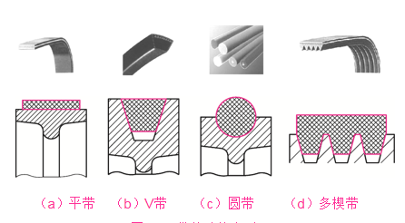
新课导入
带 的 类 型

Slide 3
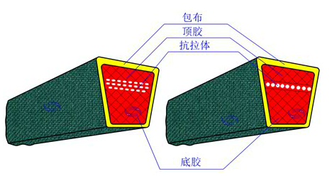
新课讲授
1．V带的结构
V带由包布、顶胶、抗拉体和底胶四部分组成
帘布芯结构
绳芯结构

Slide 4
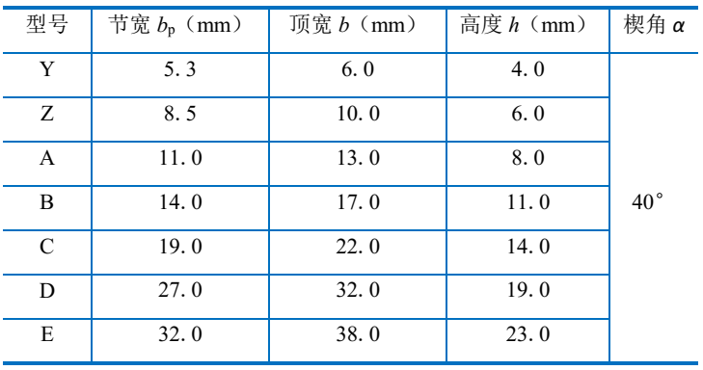
新课讲授
1．V带的结构
普通V带是无接头的环形带，是标准件。按截面尺寸从小到大分为Y、Z、A、B、C、D、E七种型号。
截面积越大，传递功率就越大。
生活中有哪些应用到了V带传动呢？

Slide 5
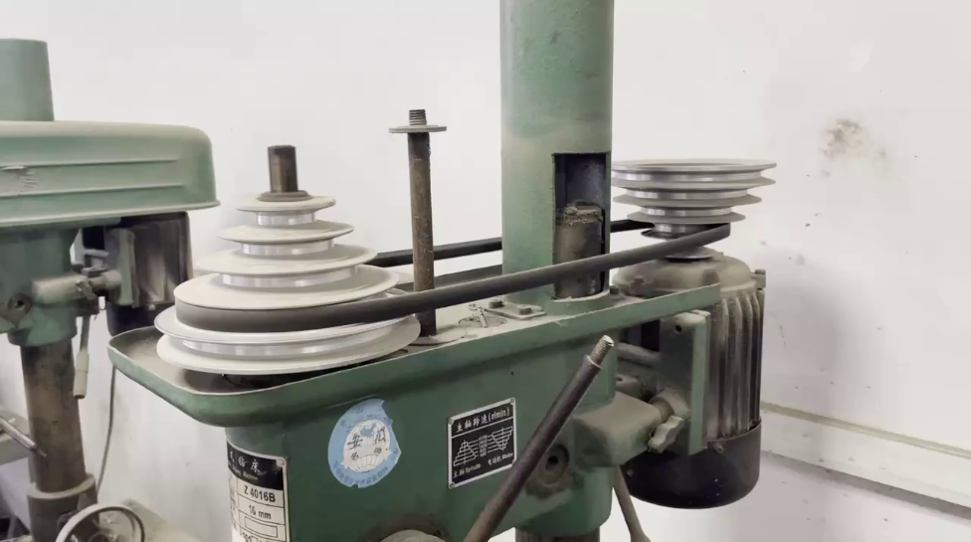
分享：有心的同学拍下了这样一段视频。

Slide 6
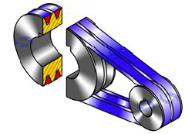
V带传动是由一条或数条V带和V带轮组成的摩擦传动，靠V带的两侧面与轮槽侧面压紧产生的摩擦力进行动力传递。

Slide 7
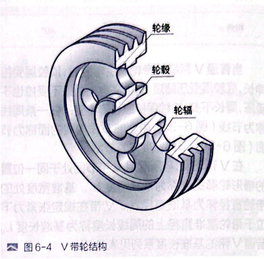
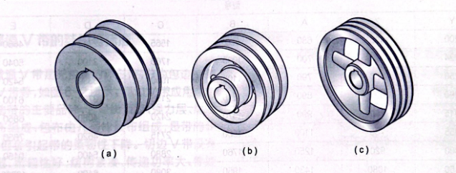
2．V带轮的典型结构
V带轮通常由轮缘、轮辐、轮毂组成，
其结构形式根据其带轮决定。
当d_{d}≤150mm时，可制成实心式
当d_{d}＝150~450mm时，可制成腹板式
当dd＞450mm时，可制成轮辐式

Slide 8

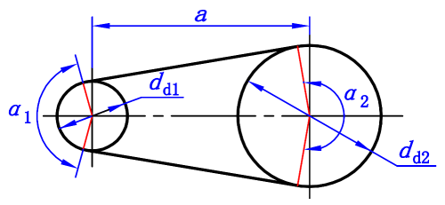
3．带传动的传动比及包角
带传动的传动比是指主动轮的转速与从动轮的转速之比，也可用主从动轮的基准直径来表示：

Slide 9

小带轮的包角
包角是指带与带轮接触弧所对应的圆心角。小带轮包角越大，带能传递的功率就越大。一般要求小带轮的包角α₁≥120°

Slide 10

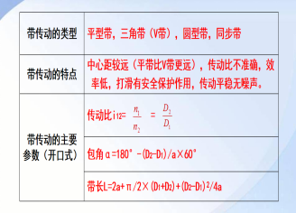
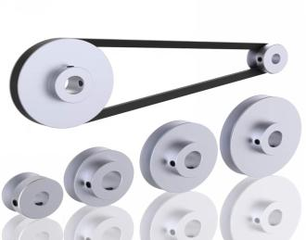
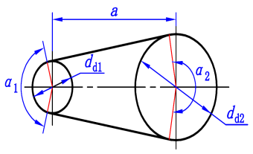
小组合作，相互讨论，完成V带传动的传动比和包角的验算。
学
标
做

Slide 11
学情检测
例题：某车床的电动机转速为1440r/min，主动带轮的基准直径为125mm，从动带轮的转速为804r/min，中心距a为200mm，求从动带轮的基准直径为多少？小带轮包角是否合格？

Slide 12
感谢大家的参与!
部门：稻壳儿网

